Slide 1
SVEIKATOS FINANSAVIMAS
IR ATLYGINIMAI
Valstybinė ligonių kasa
Gytis Bendorius
2025 04 25

Slide 2
IŠ KUR PINIGAI?

Slide 3
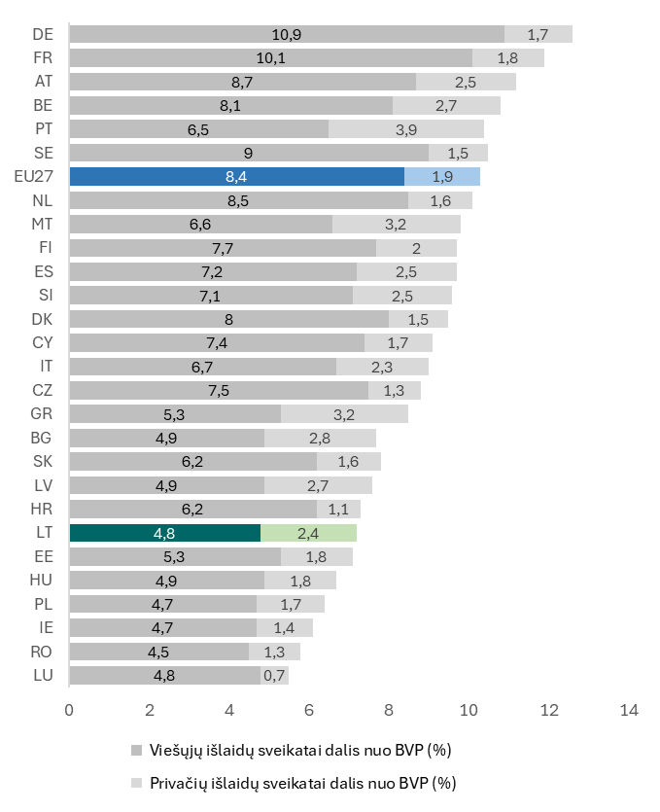
Lėtėjantis PSDF augimas ir gyventojų lūkesčiai sudaro spaudimą sveikatos sistemos našumui didinti ir mokesčiams keisti.
Viešasis sveikatos paslaugų finansavimas - 5.0% nuo BVP.
Aiškiai atsiliekame nuo kitų Europos šalių.
Asmeninės gyventojų išlaidos sveikatai yra per didelės
PSDF, % BVP
PSDF, mln. eur
+8.9%
+6.9%
+3.4%

Slide 4
PSDF pajamų struktūra pastaruoju metu nesikeitė. XIX vyriausybės programoje numatyta didinti biudžeto įmokas.
3.940.000.000 €
Metinė valstybės biudžeto įmoka už nedirbančius, eur MMA x 6.98% x 1.448.000
Metinė dirbančių įmoka, eur
alga x 6.98% x 1.440.000
Metinė savarankiškai dirbančių įmoka, eur
„pajamos“ x 6.98% x
30.000
69%
26%
dirbančių įmokos
įmokos už nedirbančius
4%
už deleguotas funkcijas

Slide 5
KAM, KIEK, UŽ KĄ?

Slide 6
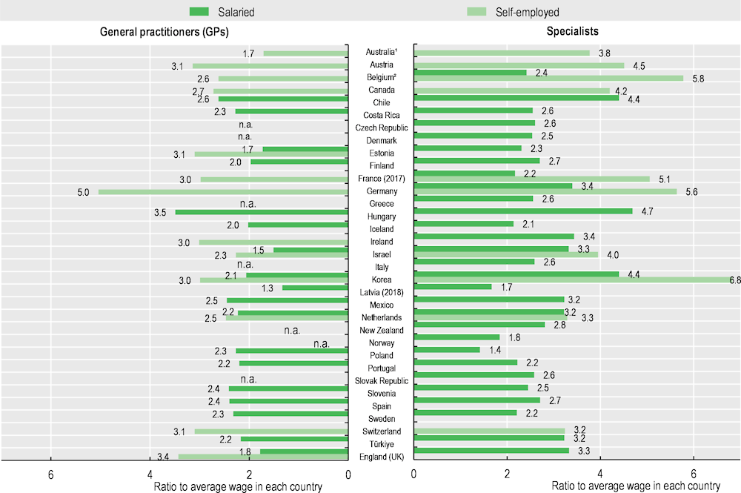
Gydytojų atlyginimų santykis su vidutiniu šalies atlyginimu (2021 m.)

Slide 7
Gydytojų ir slaugytojų atlyginimo santykis su Lietuvos vidutiniu darbo užmokesčiu yra panašus į kitų Europos šalių.
Gydytojų ir slaugytojų vidutinio atlyginimo santykis su Lietuvos VDU (VDU 2.218 eur 2024 m.)
Vidutinio gydytojų DU santykis su bendru vidutiniu šalies DU Lietuvoje yra panašus į kitų ES šalių
Vidutinio slaugytojų DU santykis su bendru vidutiniu šalies DU Lietuvoje yra panašus į kitų ES šalių.
gydytojai
slaugytojai

Slide 8
Gydytojų darbo užmokestis turėtų augti panašiai, kaip ir vidutinis atlyginimas Lietuvoje, o slaugytojų – sparčiau.
Gydytojų ir slaugytojų vidutinio atlyginimo santykis su Lietuvos VDU (VDU 2.218 eur 2024 m.)
Privačiose gydymo įstaigose gydytojų atlyginimai yra +24% didesni, o slaugytojų -14% mažesni negu viešose.
Atlyginimai pagal vidinį teisingumą: gydytojų 2.30 VDU, slaugytojų 1.25 VDU (VDU 2.394 eur 2025 m.).
vidutinis atlyginimas 2024 metais
vidutinis atlyginimas 2025 metais
5.225 eur
4.965 eur viešose
6.138 eur privačiose
5.500 eur (+5%)
5.385 eur viešose (+8%)
5.925 eur privačiose (-4%)
5.500 eur privačiose (-20%)
gydytojai
2.382 eur
2.435 eur viešose
2.083 eur privačiose
3.000 eur (+26%)
3.040 eur viešose (+25%)
2.735 eur privačiose +31%
slaugytojai

Slide 9
TAIGI

Slide 10
Slaugytojai
Slaugytojų atlyginimai turėtų augti greičiau negu Lietuvos VDU ir pasiekti 1.25 VDU. Tokiam atlygiui pateisinti, slugytojai turi gauti daugiau įgaliojimų ir atsakomybių, vystyti kompetencijas.
Gydytojai
Gydytojų atlyginimas (2.36 VDU 2024 m.) turėtų augti panašiai kaip Lietuvos VDU. Darbo našumas ir veiksmingumas dar kurį laiką bus labai svarbios sritys.
Atlygio ryšys su MMA
Medikų atlygio susiejimas su minimaliąja mėnesine alga yra netinkamas:
MMA paprastai yra susijęs su nekvalifikuotu darbu;
PSDF pajamos labiau priklauso nuo VDU negu nuo MMA.
Kita
Papildomos laisvos dienos (sveikatinimo, mokymosi) yra menkai vertinamos, jas stengiamasi paversti atostogomis;
Aukšti koeficientai darbo sutartyse paverčia atlygį fiksuotu arba su labai maža kintama dalimi. Tokios atlygio sistemos yra nemotyvuojančios ir palankios tik prastiems darbuotojams.

Slide 11
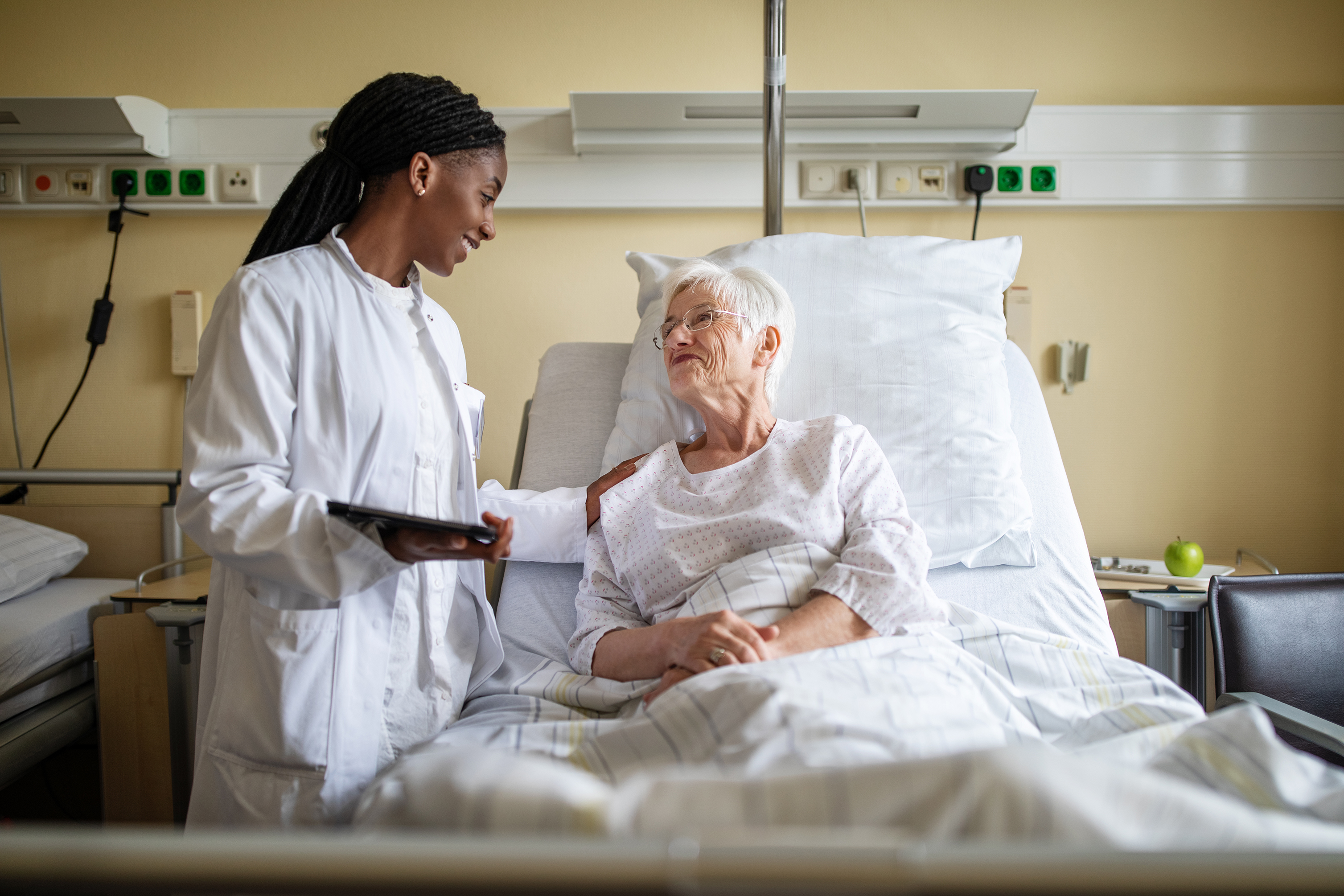
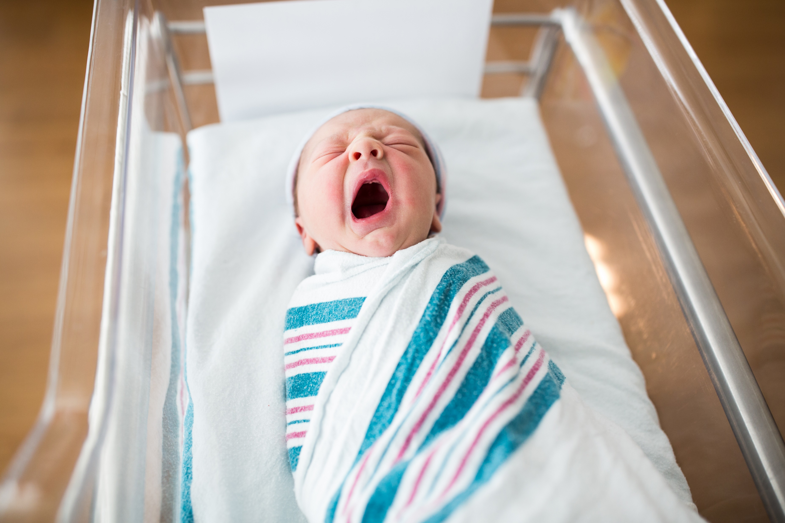
394
191
201
93

Slide 12
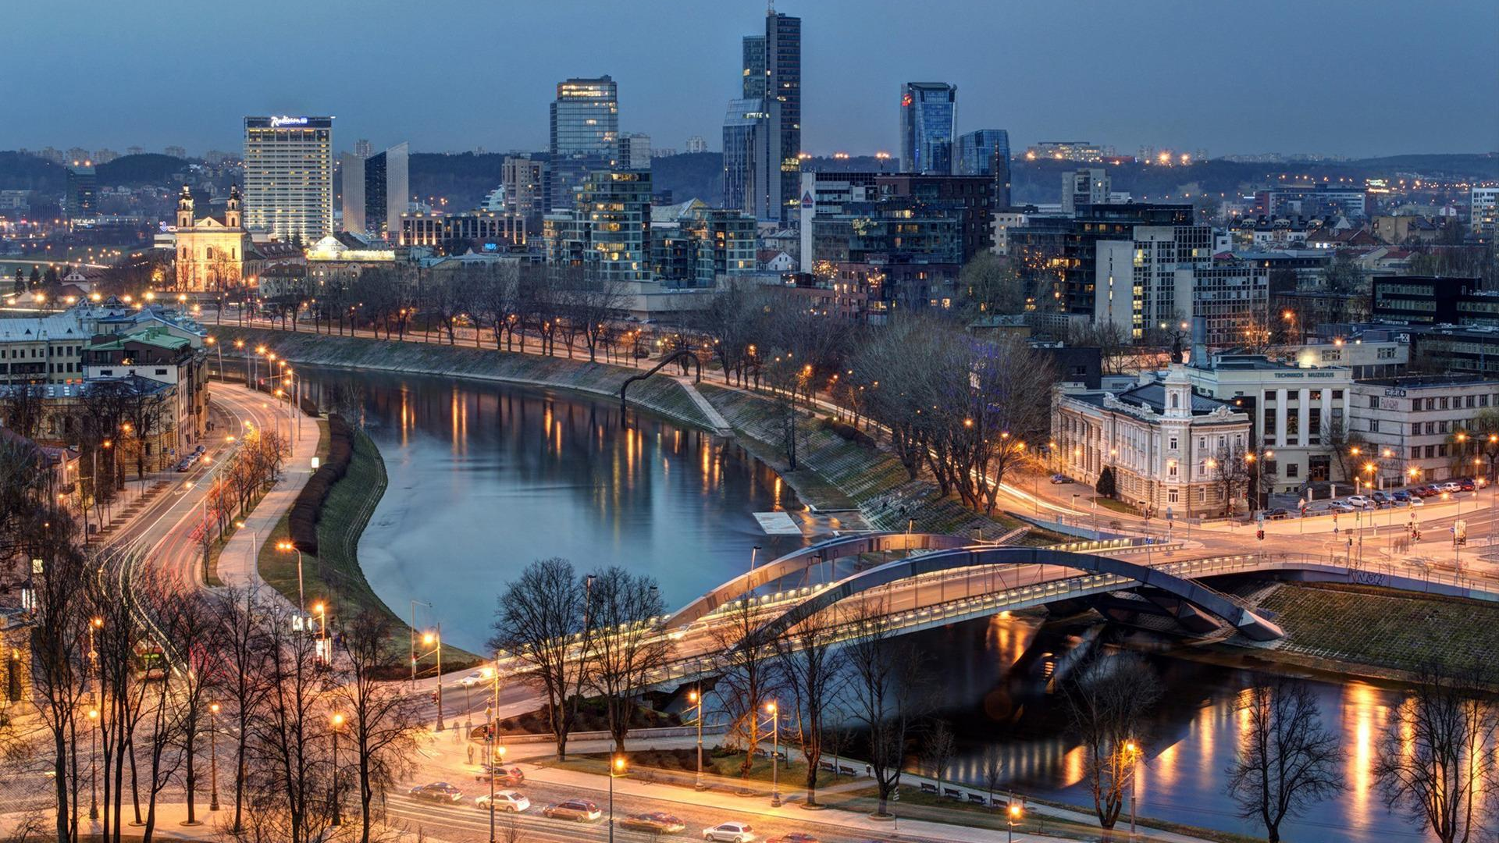

Slide 13
2,891
mln. gyventojų
3,616
mlrd. Eur
2024 PSDF
711
mln. Eur VAISTAMS ir MPP
1583
mln. Eur AMBULATORINĖS ir STACIONARO paslaugos
1 998
Eur vidutinė įmoka dirbančiojo
3,940
mlrd. Eur
2025 PSDF
522
mln. Eur PIRMINĖ sveikatos priežiūra
228
mln. Eur
SLAUGA
65
mln. Eur PREVENCINĖS programos
126
mln. Eur BRANGŪS TYRIMAI IR PROCEDŪROS
704
Eur vidutinė įmoka nedirbančiam
4,8%
PSDF nuo BVP
394
191
201
93
869
Eur vidutinė įmoka su išimtimis
124
mln. Eur GMP
166
mln. Eur REABILITACIJA
625
mln. Eur PSDF rezervas

Slide 14
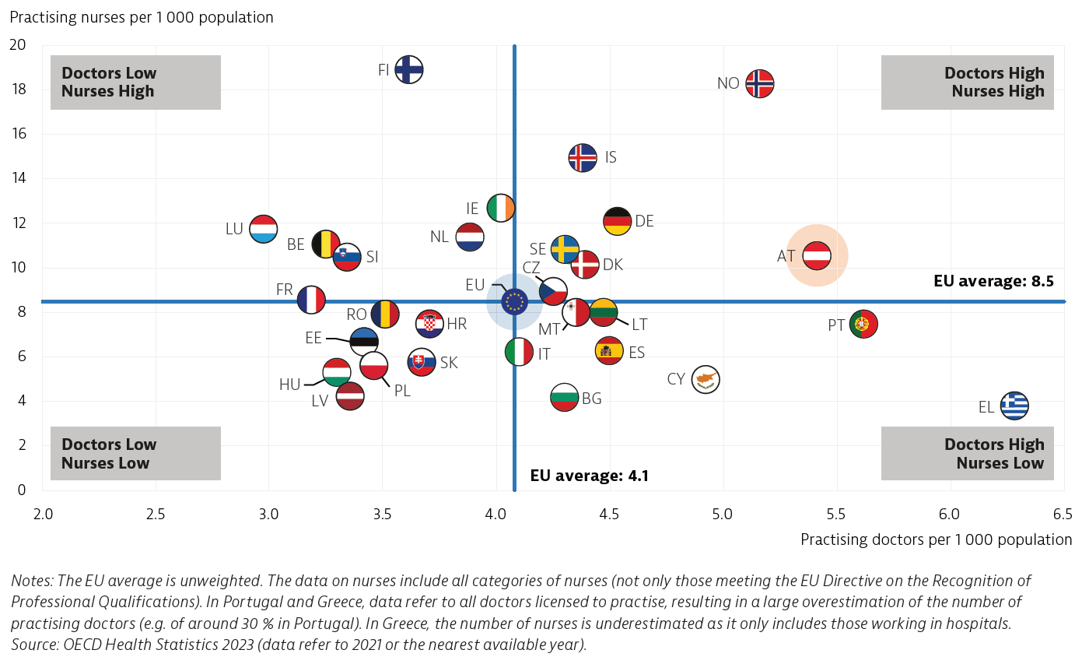
Lyginant su ES vidurkiais Lietuvoje į sveikatos sistemą reikėtų pritraukti daugiau kvalifikuotų slaugytojų ir didinti gydytojų našumą.
Gydytojai ir slaugytojai 1000 gyventojų, 2021
Pritraukti ir išlaikyti slaugytojus: tinkamas atlygis, kvalifikacijos kėlimas, įgalinimas (receptai, išplėstinė praktika, etc.).
Gydytojų darbo našumas bus aktuali tema: daugiau pacientų, mažiau nereikalingų darbų, delegavimas slaugytojams, vadybininkams, AI.

Slide 15
Privalomojo sveikatos draudimo fondo pajamos priklauso nuo vidutinio darbo užmokesčio, minimalios algos, nedarbo.
2025 m. MMA didėja +12.3 %, o šalies VDU +7.6 %
Metinis šalies darbo užmokesčio fondas 2025 m. didėja iki 34 mlrd. Eur
Mažės nedarbas ir valstybės lėšomis draudžiamų asmenų
nedarbas, %

Slide 16
Pagarba, įgalinimas, profesinė karjera ir tinkamas atlygis turėtų padaryti slaugytojo profesiją patrauklia.
Kompensuojamų vaistų receptų išrašymas – vienas iš savarankiško slaugytojų darbo pavyzdžių.
Tikėtina, kad 2025 slaugytojų išrašomų kompensuojamų vaistų receptų dalis padidės iki 20%.
Viso išrašyti receptai
Gydytojų išrašyti receptai
Slaugytojų išrašyti receptai

Slide 17
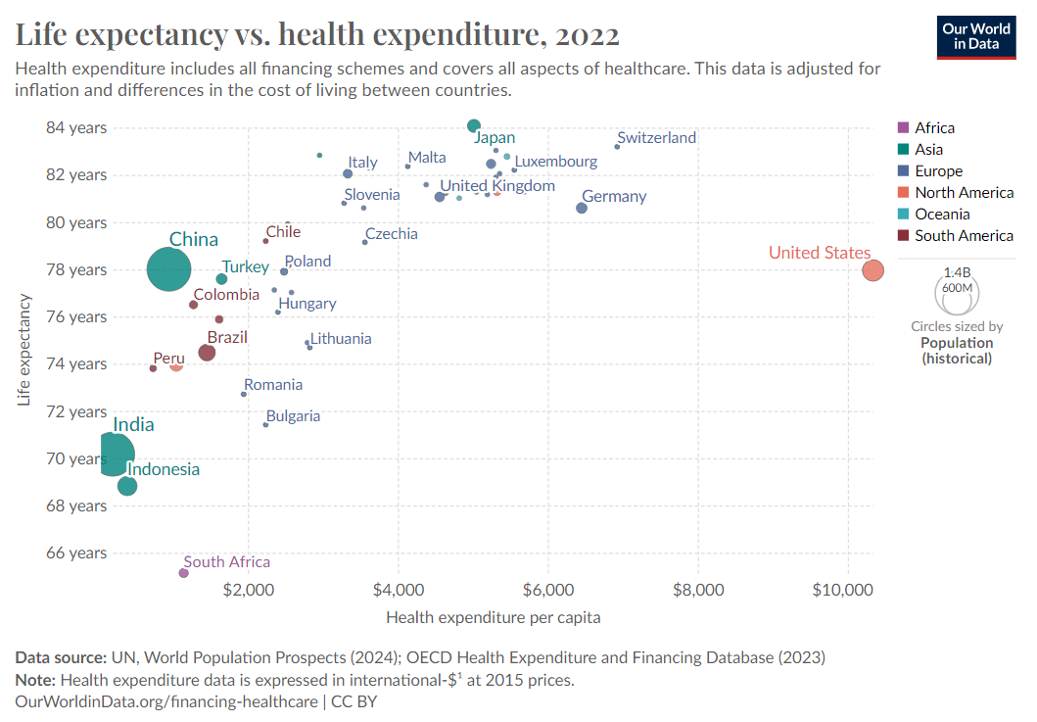
Pagal absoliučias išlaidas sveikatai Lietuvos gyventojų vidutinė tikėtina gyvenimo trukmė galėtų būti ir didesnė.
Vidutinė tikėtina gyvenimo trukmė vs. išlaidos sveikatai, 2022
Gyvenimo trukmė aiškiai koreliuoja su sveikatai skiriamomis išlaidomis (viešosiomis ir privačiomis).
Panašias išlaidas sveikatai skiriančiose šalyse gyvenimo trukmė skiriasi 3-5 metais. Tai gali būti susiję su sveikesne gyvensena arba geresniu lėšų panaudojimu.

